Slide 1

ERRORES
Y SOLUCIONES

Slide 2

La honestidad es una virtud fundamental para lograr la justicia, el bien y la verdad. Vivirla en el plano personal se extiende al ambiente social favoreciendo un ambiente de paz y confianza.
Hagamos una introspección cada quien sobre qué tanto favorecemos esta virtud en nuestra familia…

Slide 3

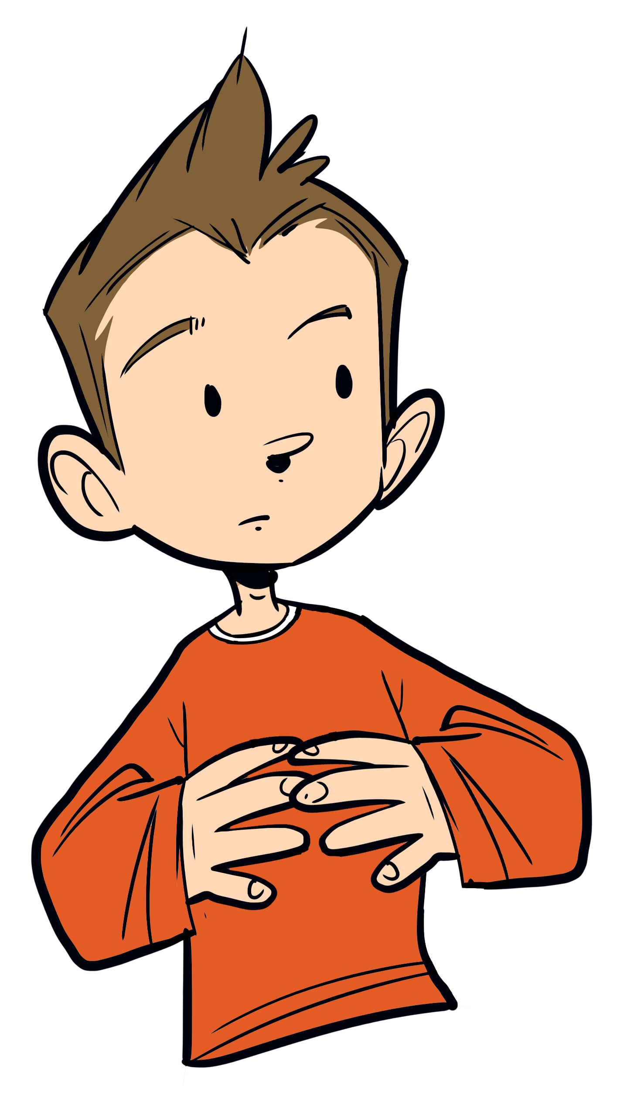
Si me doy cuenta de que mi hijo(a) me ha mentido, ¿cómo reacciono?,
¿le ayudo a identificar y a expresar la emoción que está sintiendo? ¿trato de dialogar para descubrir
por qué lo hizo, si fue por miedo, vergüenza o qué
lo llevó a mentir?

Slide 4

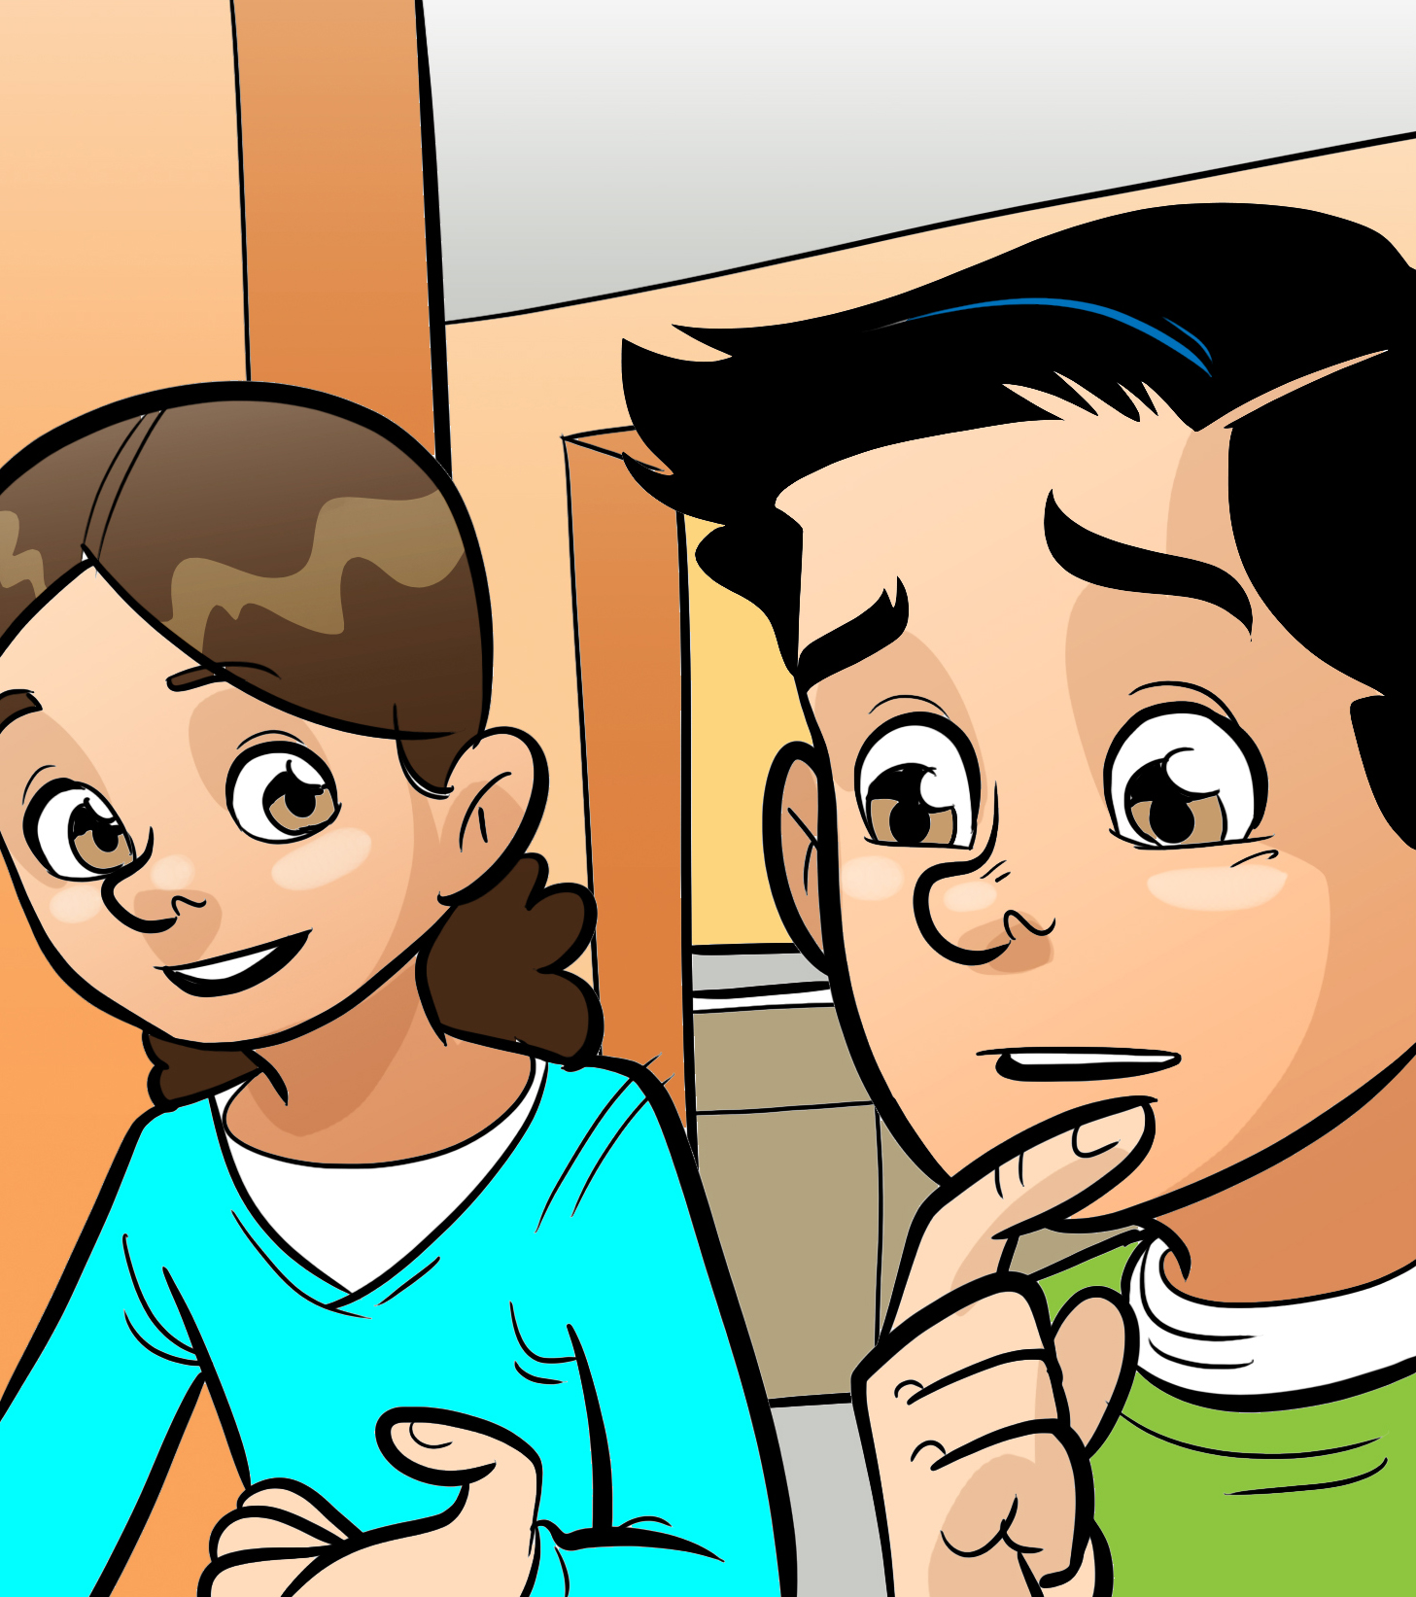
Si mi hijo(a) miente o se equivoca, ¿le ayudo a reflexionar sobre las consecuencias de ese hecho
o tiendo a juzgar,
regañar y etiquetar?

Slide 5

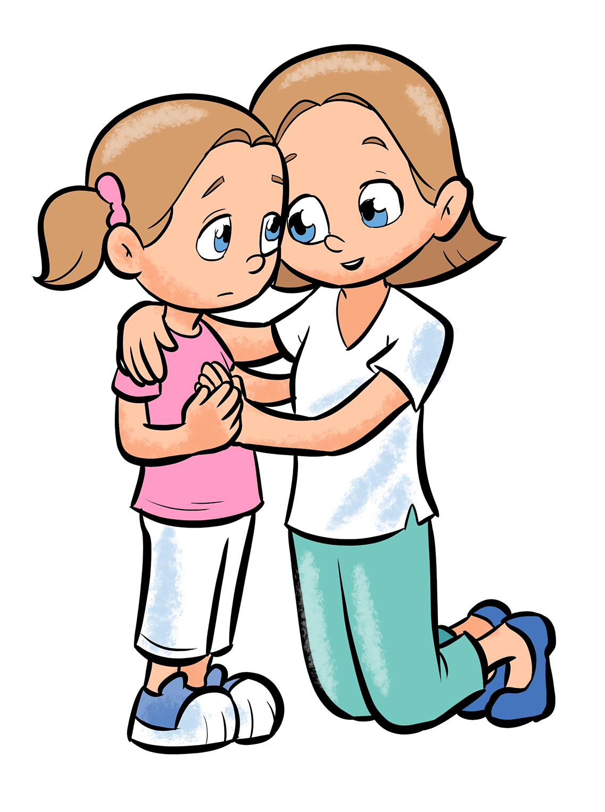
¿Demuestro a mi hijo(a) que mi amor por él o ella es más grande que cualquier error o acción equivocada que cometa, y que un error no lo define?

Slide 6

En mi relación con los demás, fuera de casa…
- ¿Procuro hablar con la verdad y defenderla?
¿Respeto las reglas? (tránsito, uso de instalaciones, estacionamiento, etc.)
¿Acepto mis errores cuando me equivoco?

Slide 7
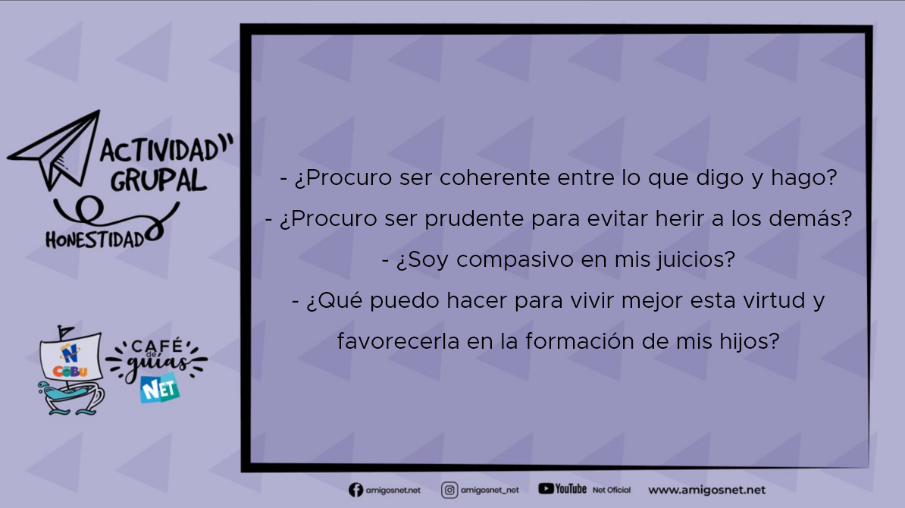
- ¿Procuro ser coherente entre lo que digo y hago?
- ¿Procuro ser prudente para evitar herir a los demás?
- ¿Soy compasivo en mis juicios?
- ¿Qué puedo hacer para vivir mejor esta virtud y favorecerla en la formación de mis hijos?

Slide 8

Ahora analicemos juntos algunas situaciones expuestas en algunas películas famosas.
En cada una identifiquemos:
¿Qué acciones contrarias a la honestidad descubres en el o los personajes?
¿Qué pudo haber causado esas actitudes o reacciones y cuáles fueron las consecuencias?
¿Qué hubiera sido diferente si se hubiera actuado con honestidad?
¿Qué crees que se debió haber hecho para favorecer la vivencia de la honestidad?

Slide 9
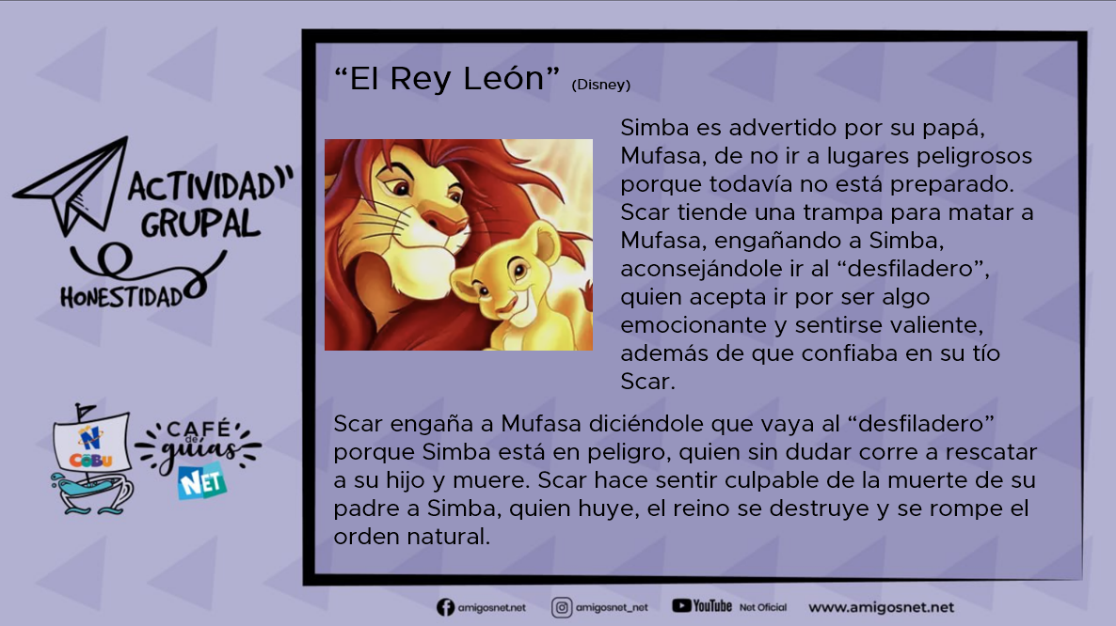
Scar engaña a Mufasa diciéndole que vaya al “desfiladero” porque Simba está en peligro, quien sin dudar corre a rescatar a su hijo y muere. Scar hace sentir culpable de la muerte de su padre a Simba, quien huye, el reino se destruye y se rompe el orden natural.

Slide 10
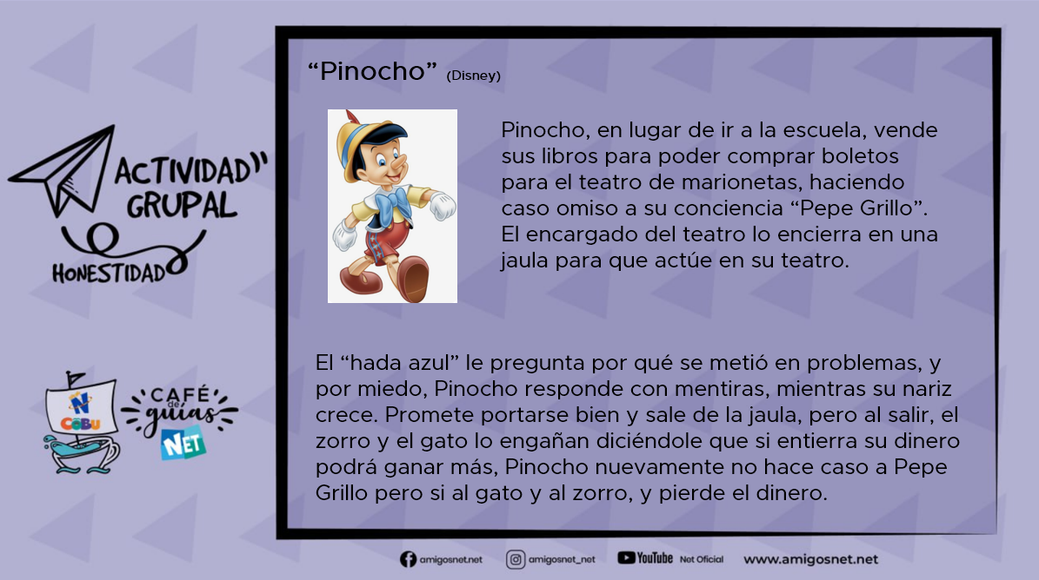
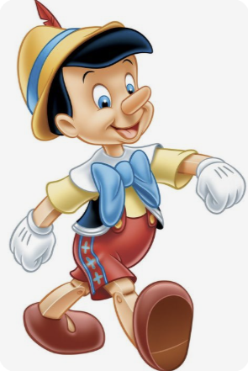
“Pinocho” (Disney)
Pinocho, en lugar de ir a la escuela, vende sus libros para poder comprar boletos para el teatro de marionetas, haciendo caso omiso a su conciencia “Pepe Grillo”. El encargado del teatro lo encierra en una jaula para que actúe en su teatro.
El “hada azul” le pregunta por qué se metió en problemas, y por miedo, Pinocho responde con mentiras, mientras su nariz crece. Promete portarse bien y sale de la jaula, pero al salir, el zorro y el gato lo engañan diciéndole que si entierra su dinero podrá ganar más, Pinocho nuevamente no hace caso a Pepe Grillo pero si al gato y al zorro, y pierde el dinero.

Slide 11

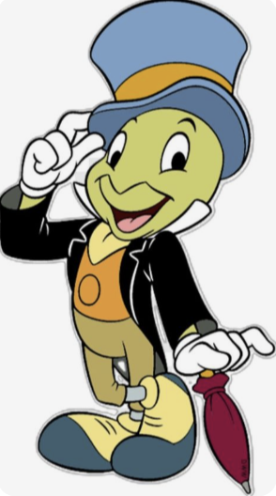
Unos niños lo invitan a la “Tierra de los juguetes”, donde nadie va a la escuela, no tienen responsabilidades ni límites.
Olvidando otra vez los consejos de Pepe Grillo, Pinocho se va con los niños pero se da cuenta de que es un lugar engañoso, y que se está convirtiendo en burro, por lo que decide salir de ahí y buscar a su papá Gepeto. Al encontrar a su papá, decide hacer caso a Pepe Grillo y ser honesto.

Slide 12
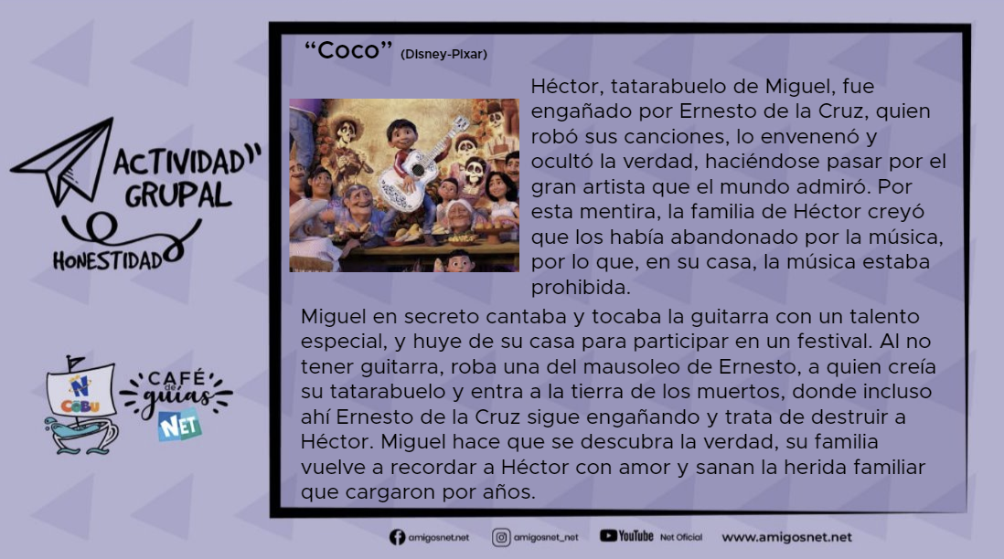
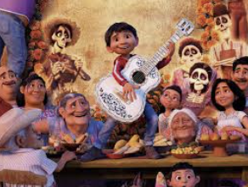
“Coco” (Disney(Pixar)
Héctor, tatarabuelo de Miguel, fue engañado por Ernesto de la Cruz, quien robó sus canciones, lo envenenó y ocultó la verdad, haciéndose pasar por el gran artista que el mundo admiró. Por esta mentira, la familia de Héctor creyó que los había abandonado por la música, por lo que en su casa, la música estaba prohibida.
Miguel en secreto cantaba y tocaba la guitarra con un talento especial, y huye de su casa para participar en un festival. Al no tener guitarra, roba una del mausoleo de Ernesto, a quien creía su tatarabuelo y entra a la tierra de los muertos, donde incluso ahí Enrique de la Cruz sigue engañando y trata de destruir a Héctor. Miguel hace que se descubra la verdad, su familia vuelve a recordar a Héctor con amor y sanan la herida familiar que cargaron por años.

Slide 13

Cuando como padres elegimos la verdad, reconocemos nuestros errores y tratamos de actuar conforme al bien, no solo enseñamos la honestidad: la sembramos en el corazón de nuestros hijos con el ejemplo que más permanece.
Felicidades por sembrar y cultivar frutos de honestidad en esas personitas que Dios ha puesto a tu cuidado.

